Slide 2
TEST 1

Slide 3
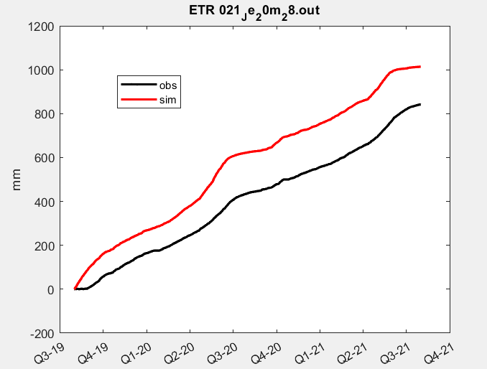
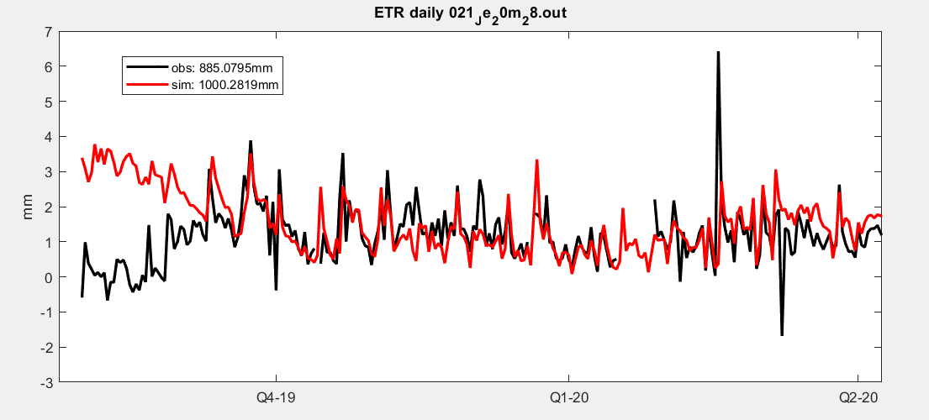

Slide 4
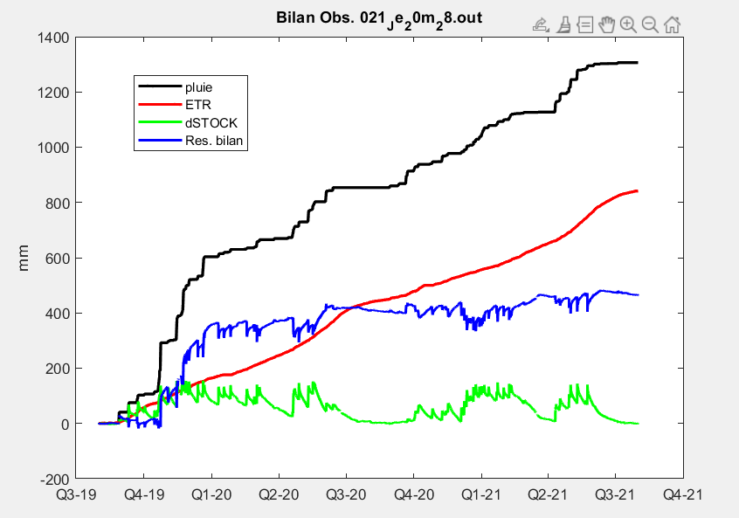
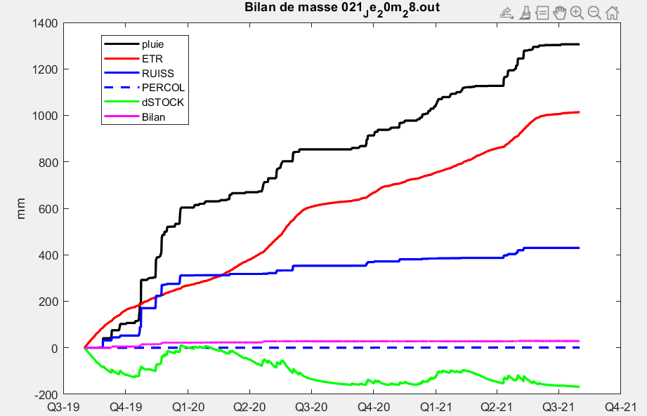

Slide 5
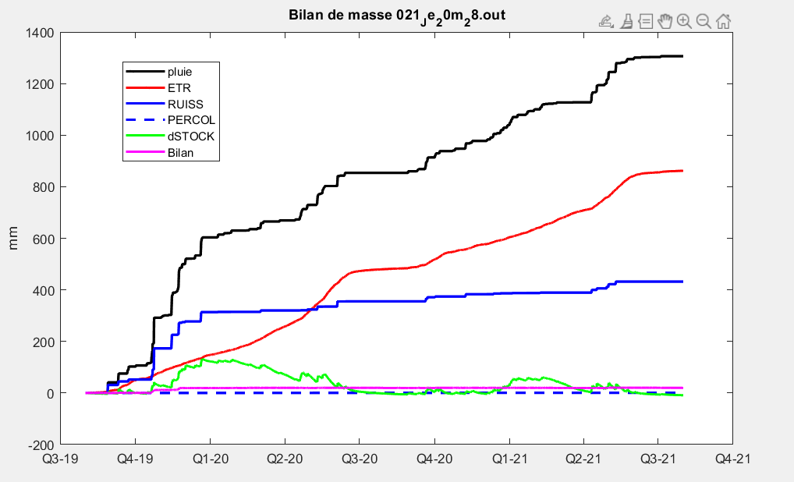
Test 3 spin up avec fichier conditions finales de sol test1 en entrée

Slide 6
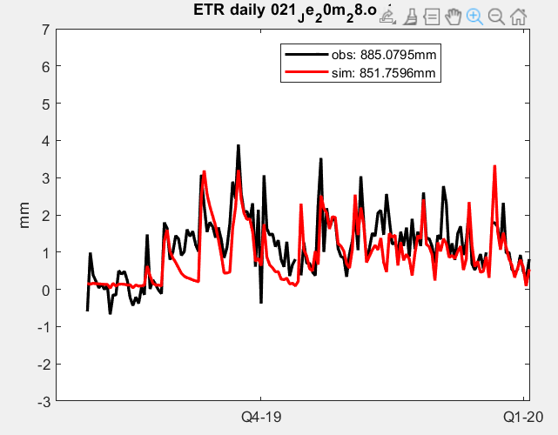
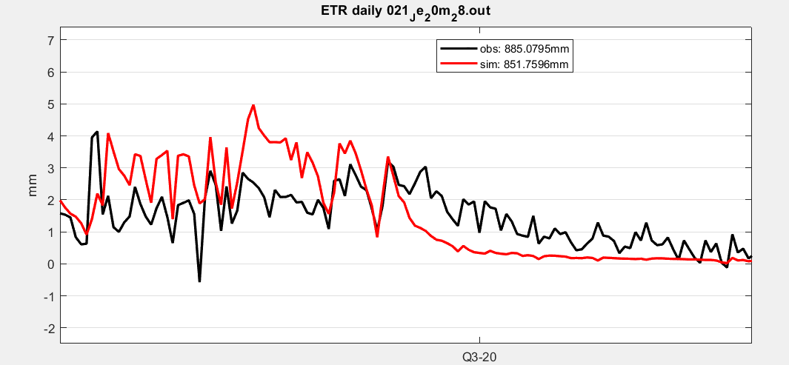
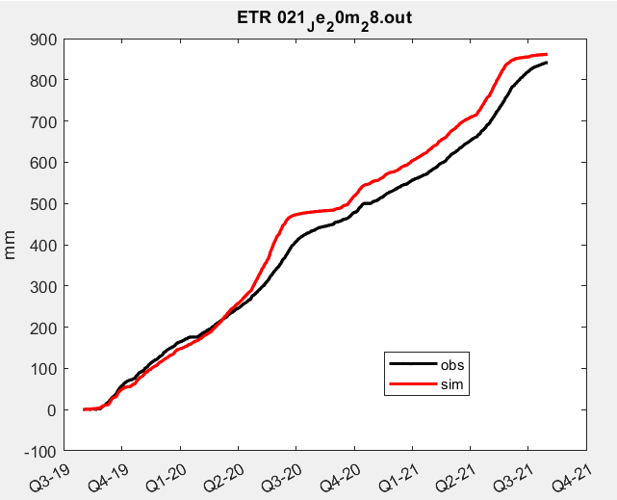

Slide 7
TEST 2 maillage FB (horizons centrés sur sondes T et humidité )

Slide 8
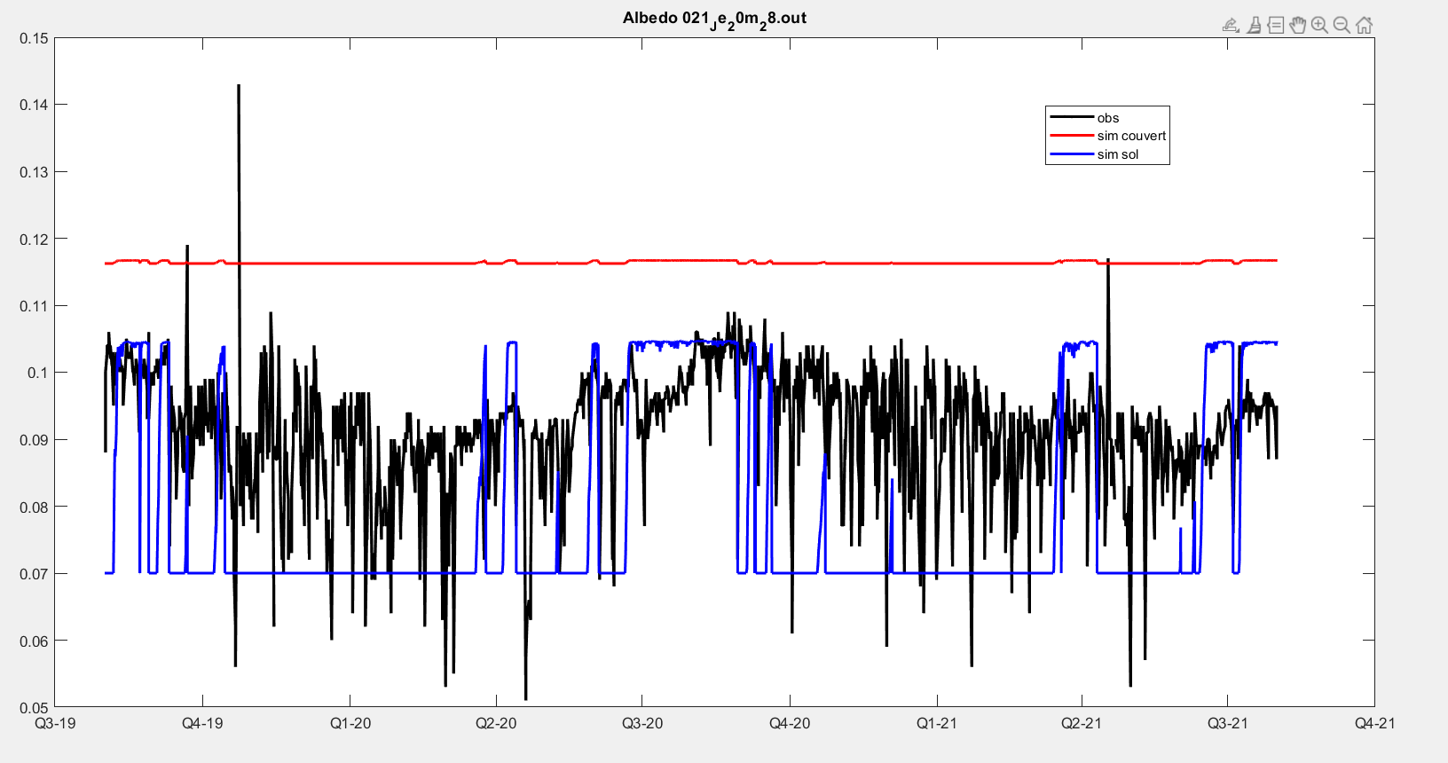

Slide 9
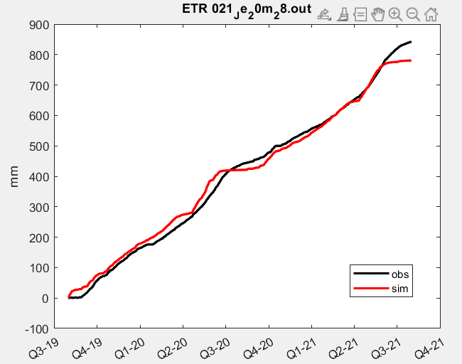
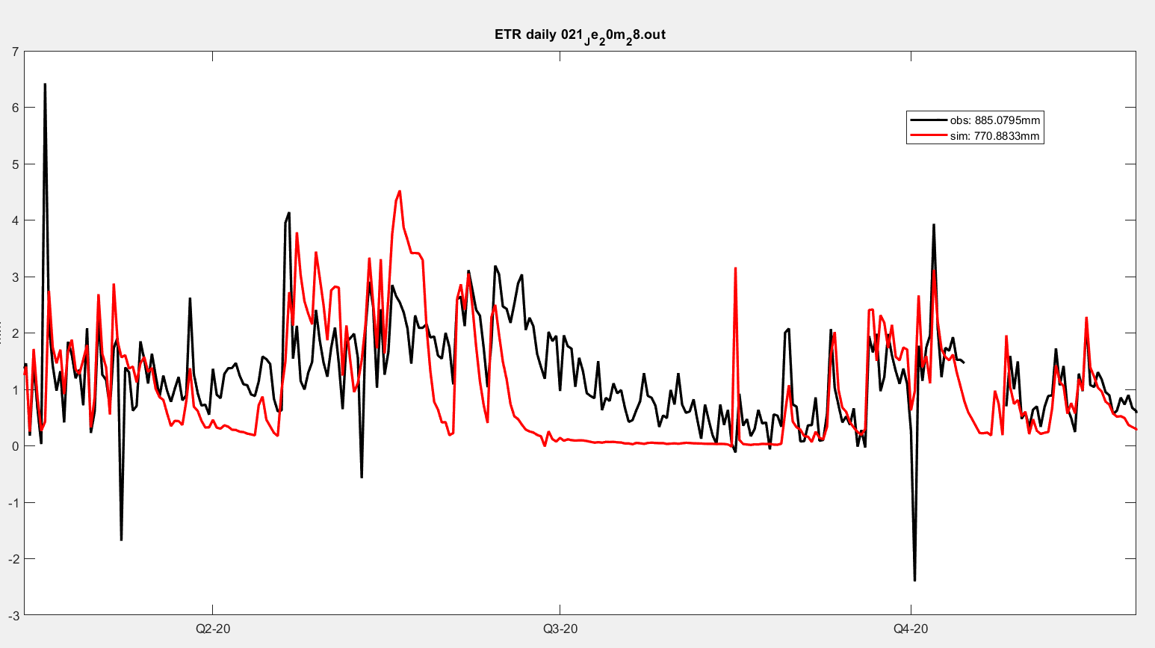

Slide 10
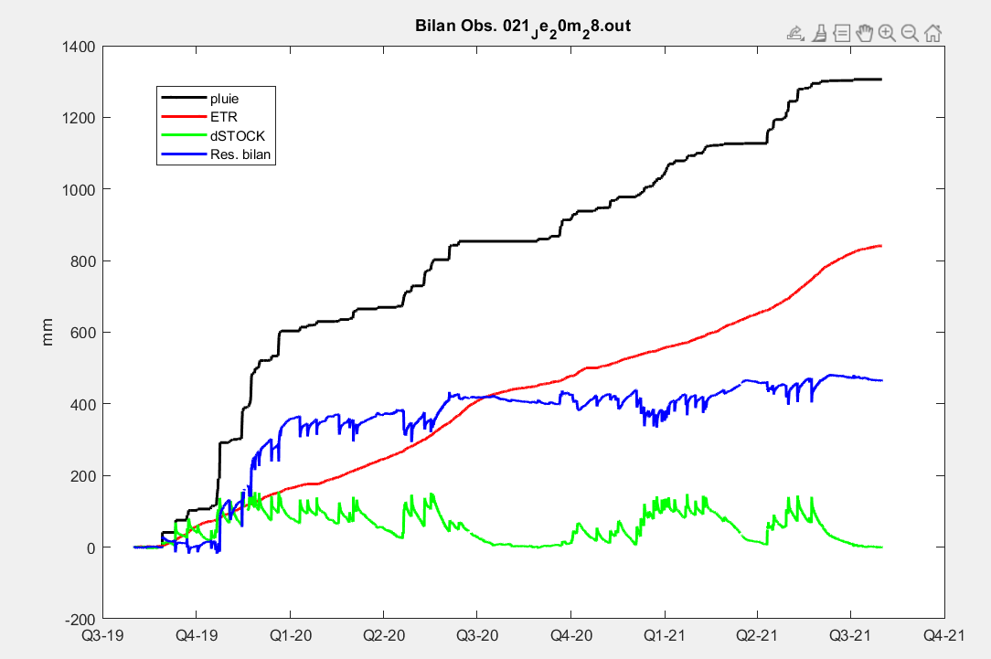
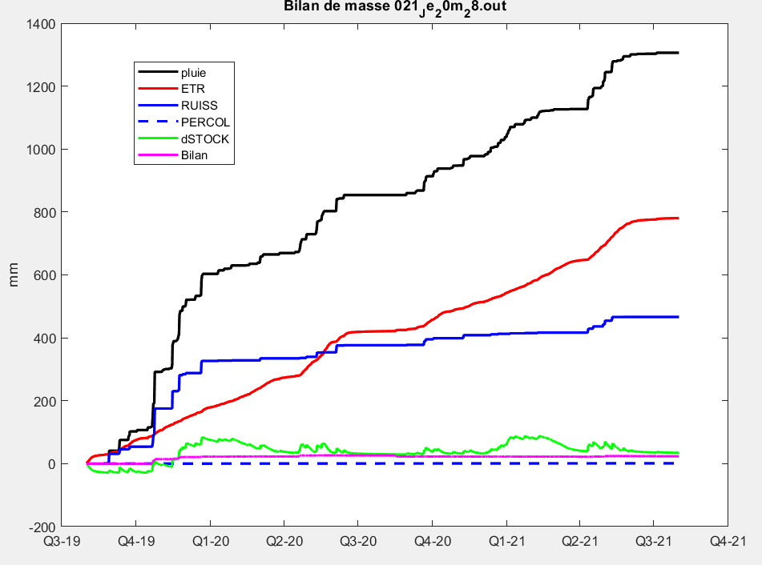
BILAN EAU (simulé et observé)

Slide 11
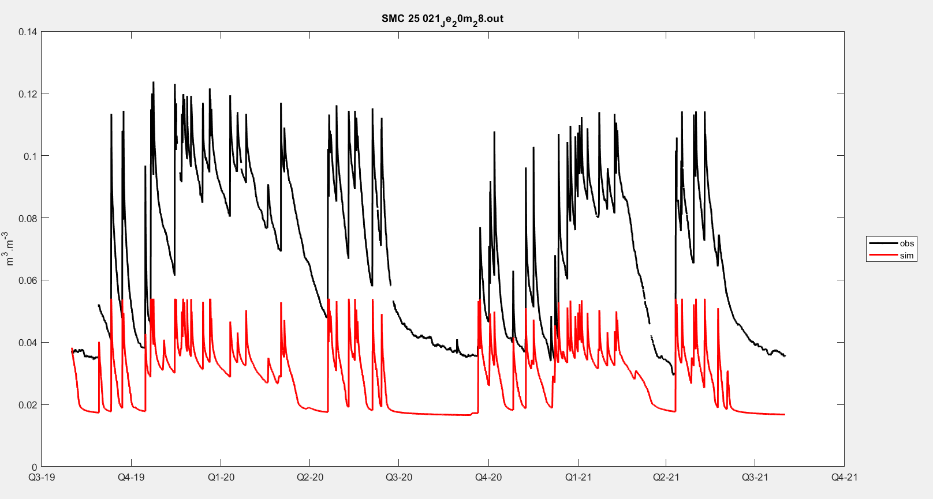
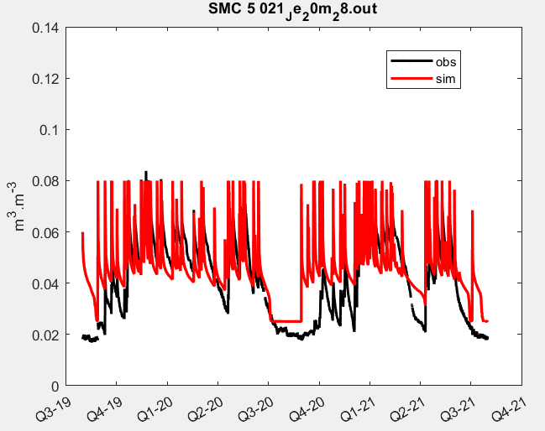
Teneur en eau sol avec % cailloux FB

Slide 12
Teneur en eau sol ( avec 80 % cailloux à toutes les profs)

Slide 13
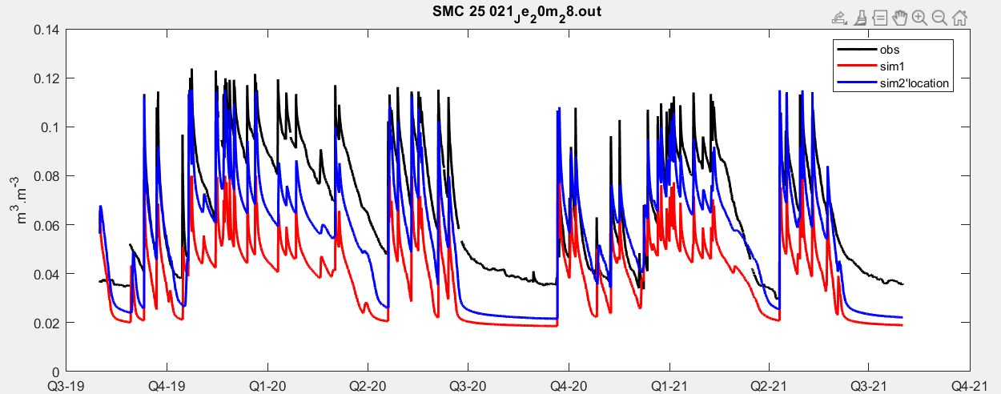
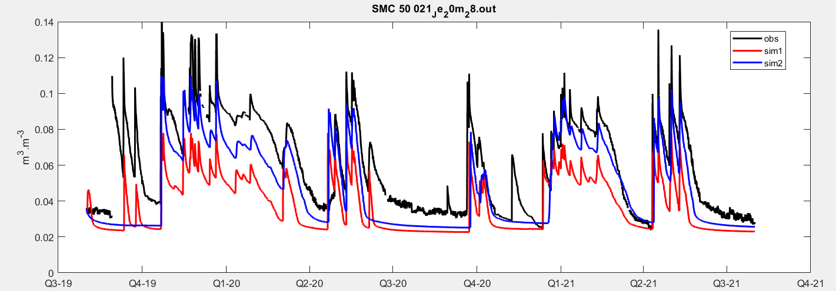
Paramètres sols

Slide 14
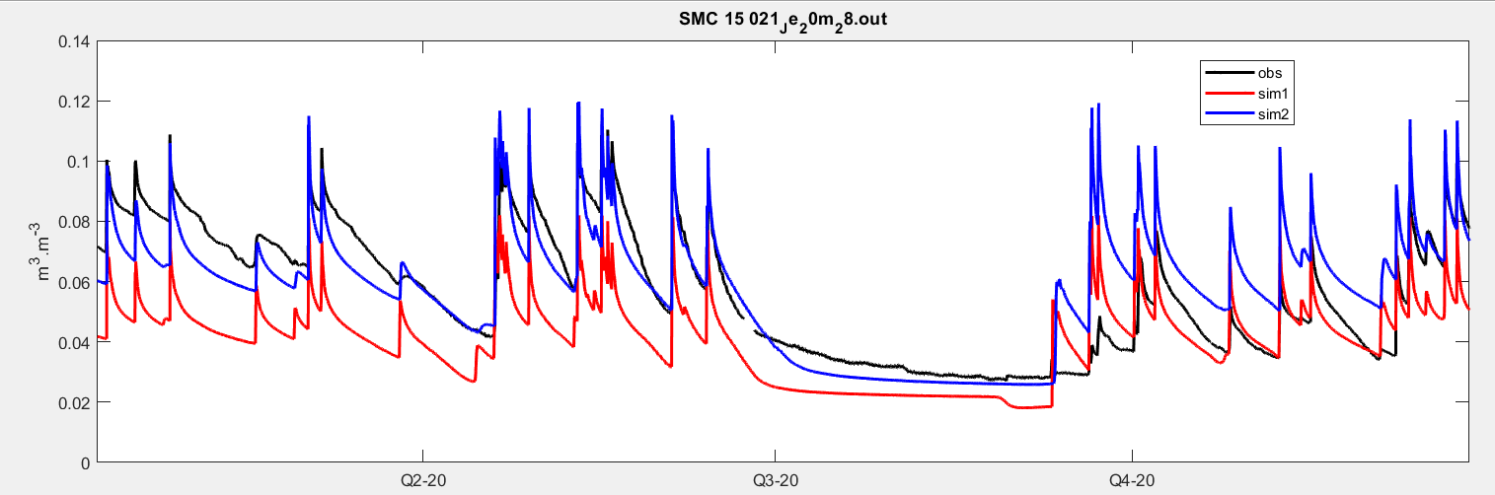
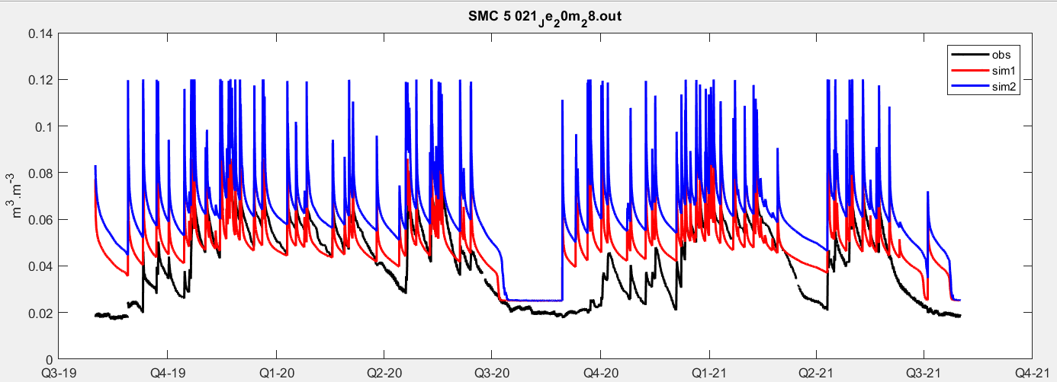

Slide 15
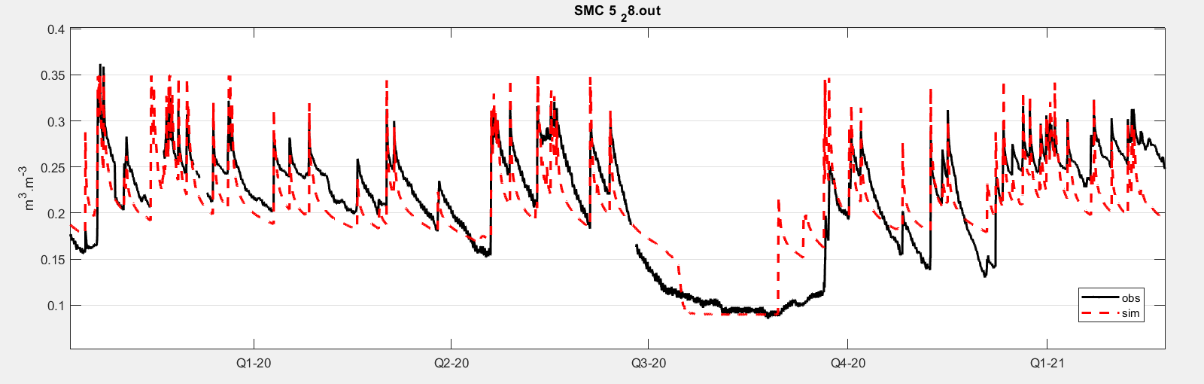
RESCALING (% CAILLOUX)

Slide 16
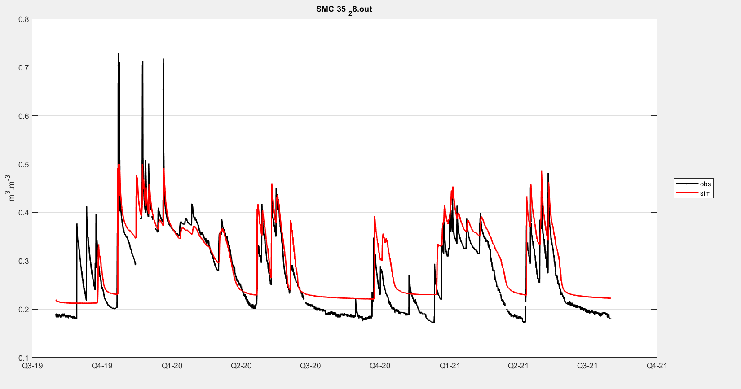
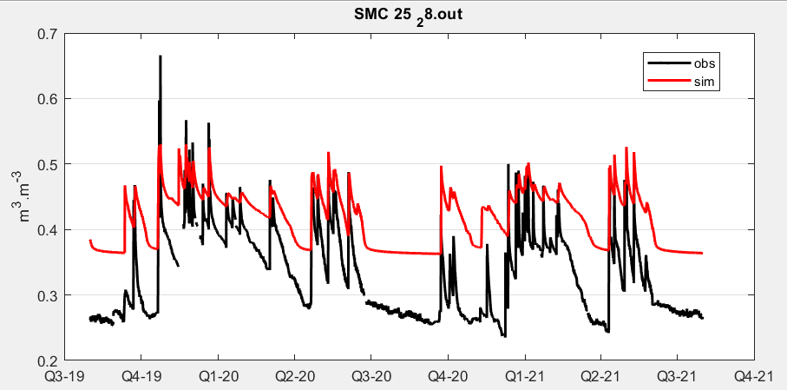
ECART ENTRE MESURES DES DEUX FOSSES
Ca fit mieux avec les mesures de la fosse 1
2019 fosse 2 erreurs ?? Valeurs de rétention différentes

Slide 17
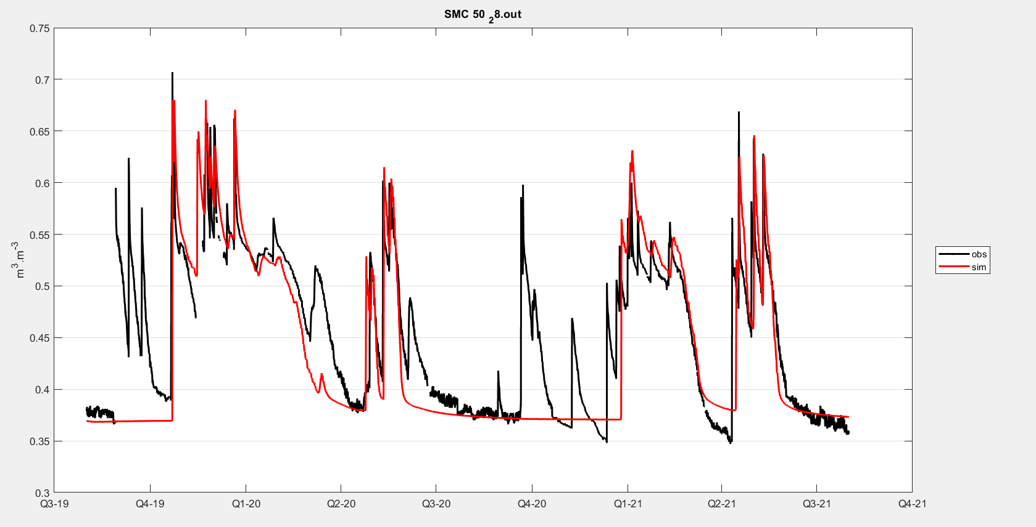
Modèle ne simule aucun changement d’humidité 50cm à l’automne 2020 alors qu’il y a des variations à 35 cm. Augmenter conductivité

Slide 18
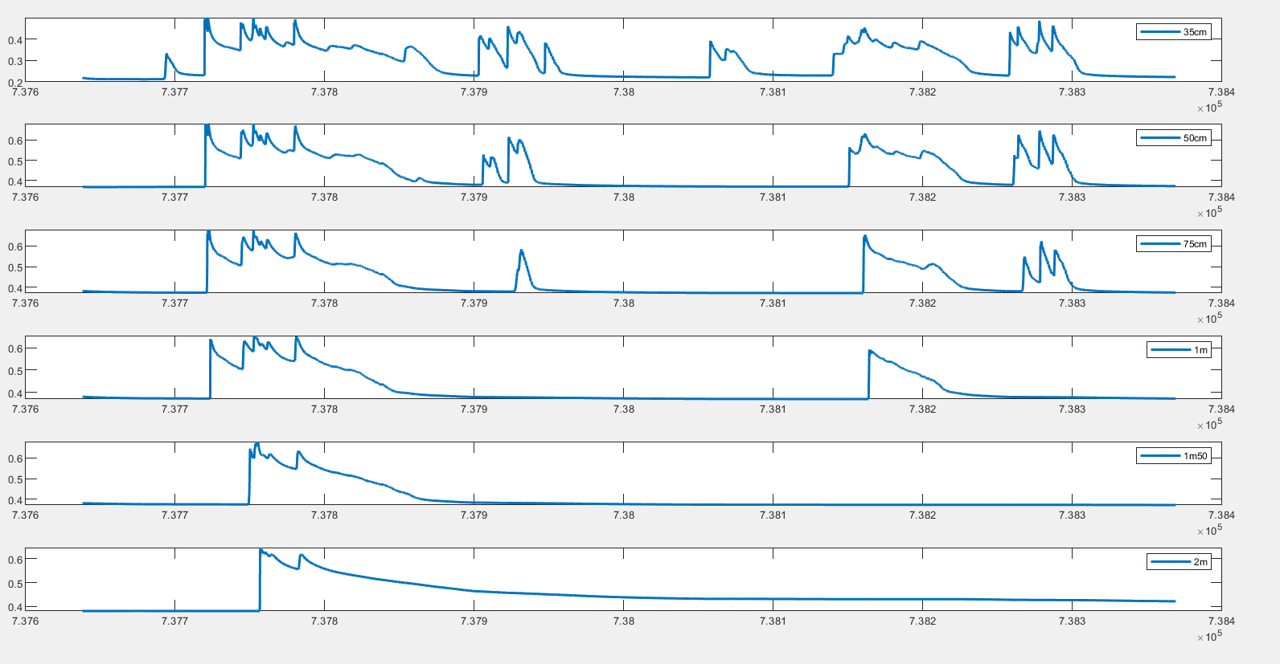
ATTENUATION + DEPHASAGE EN PROFONDEUR

Slide 19
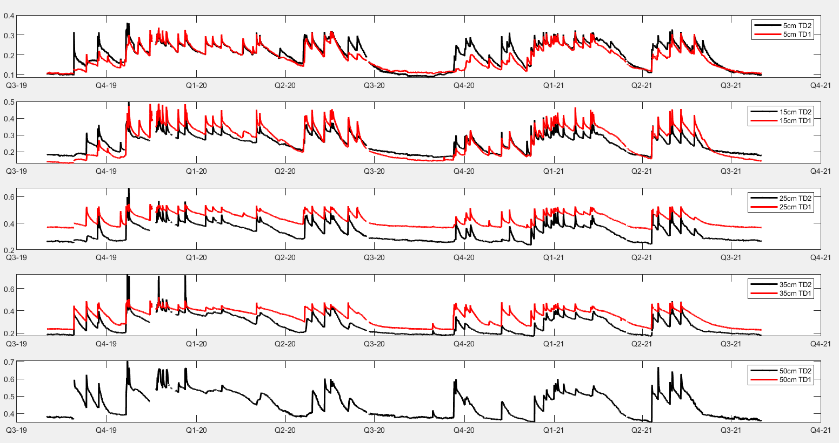
OBS SOIL MOISTURE FOSSE TD1 TD2

Slide 21
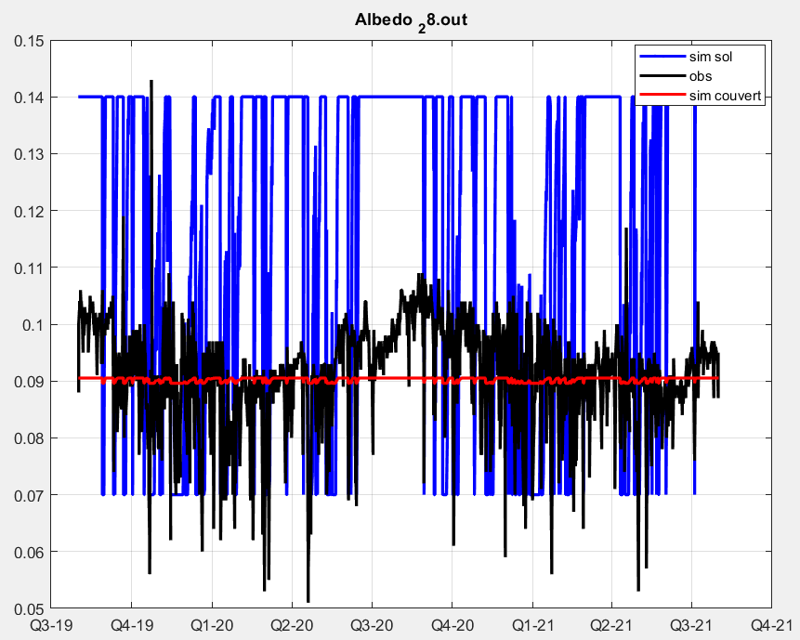
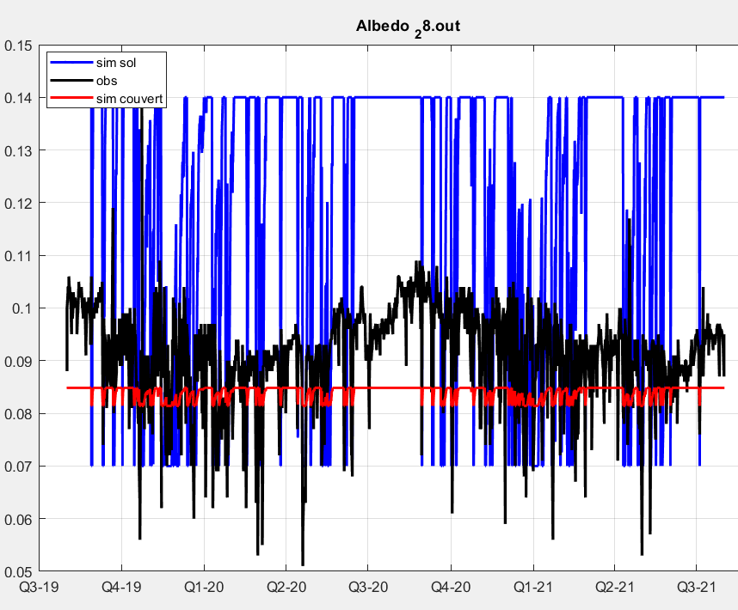
Albedo
Coeff attenuation 0,72 (p3)
Coeff attenuation 0,5 (p4)
Amplitudes plus grandes d’albedo simulé

Slide 22
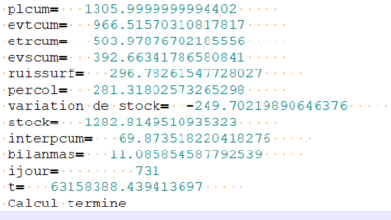
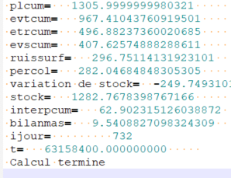
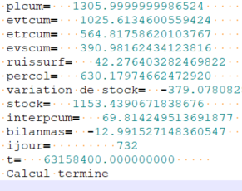
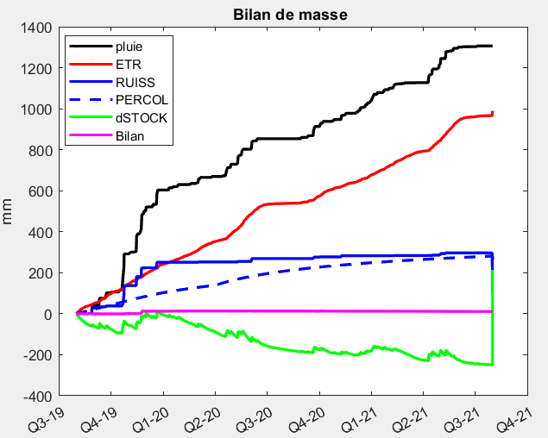
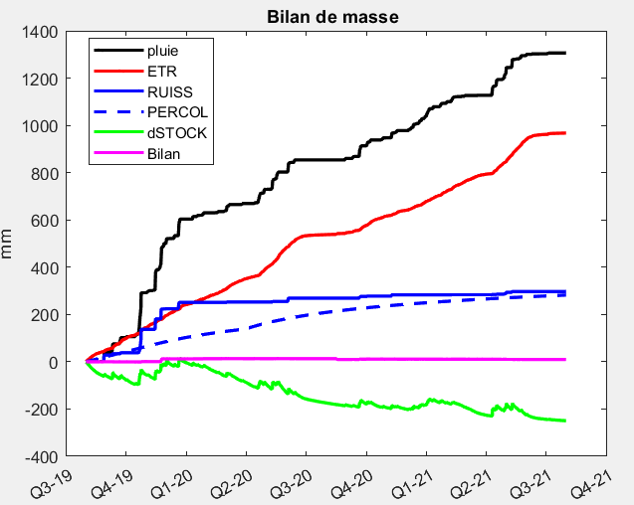
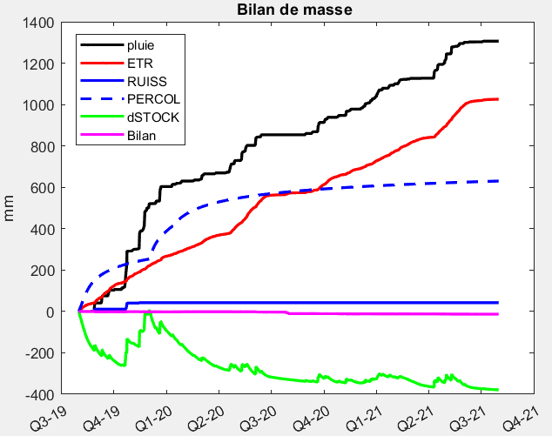
P3 ksat 10-7
P4 change alb coeff
P5 ksat *10
ETR vege
Evap sol

Slide 23
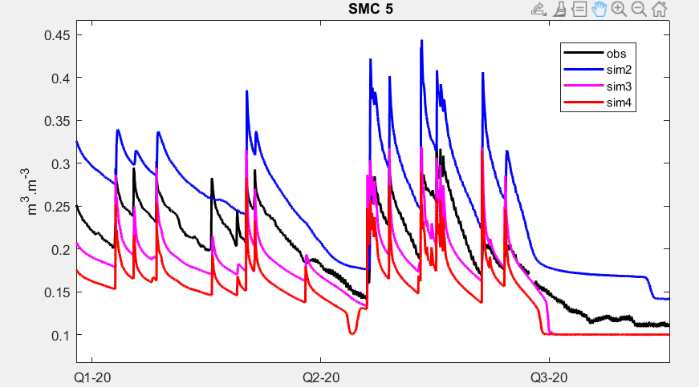
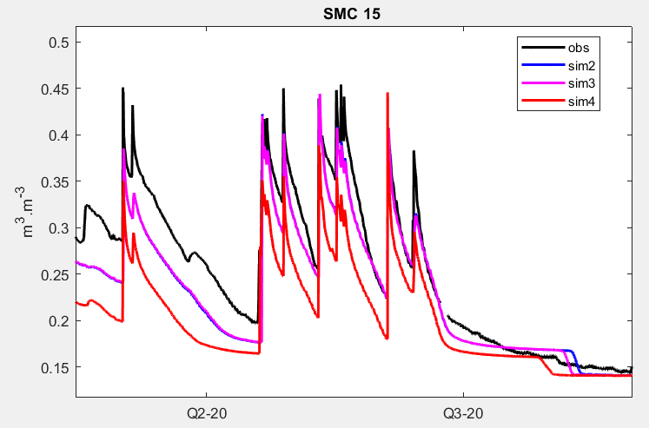
Change in attenuation coef gamma (energy Swin repartition between vegetation and ground) impacts soil humidity.
if more energy reaches the groud (sim3) less water in the top part of the soil
Higher Ksat: lower humidity but faster response (easier circulation)
Below, no difference between 2 and 3, only affects the surface
Ksat larger-> faster circulation

Slide 24
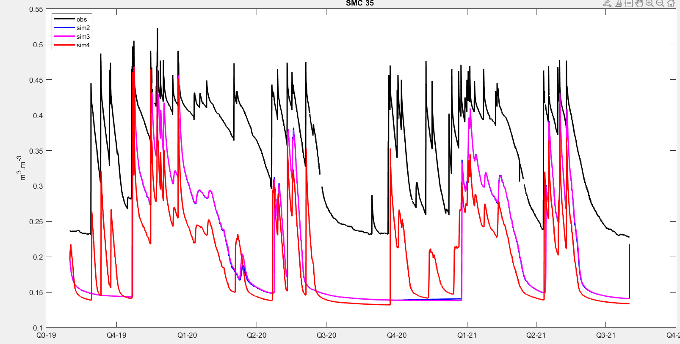
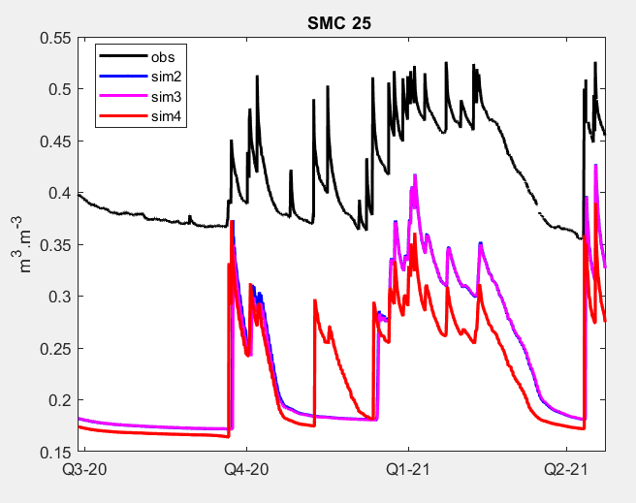
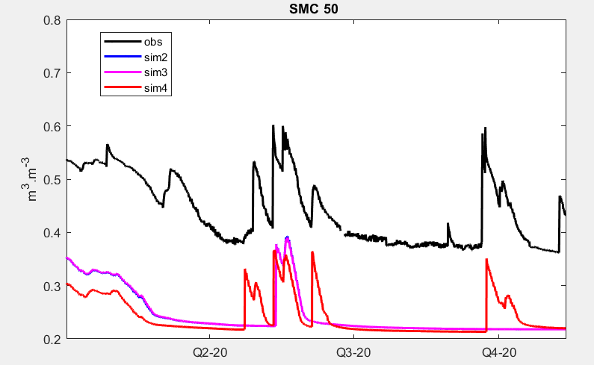

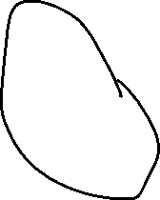
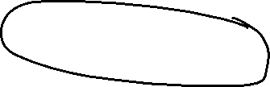
Augmentation de la conductivité permet à l’eau de circuler plus profond et au modèle de simuler les pics de teneur en eau

Slide 25
Bilan des obs (! Rescaling à faire pour les stocks obs avec les cailloux!)

Slide 26
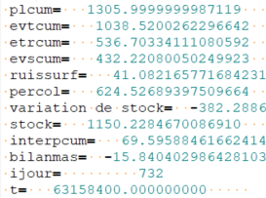
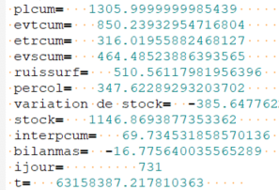
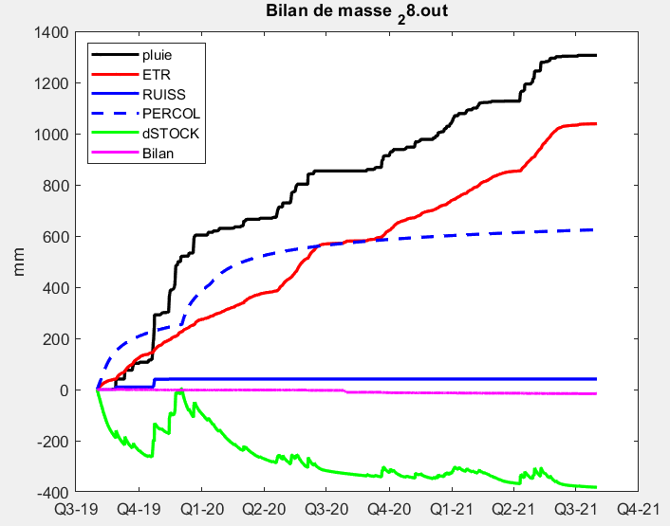
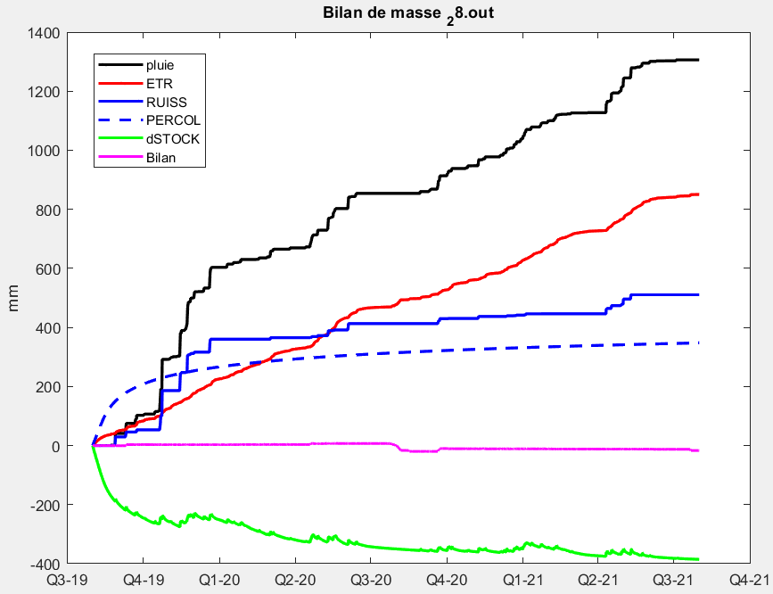
P7 ksat environ 10-6 mais 1ere couche de sol avec un ksat + faible pour créer un refus d’infiltration donc du ruissellement et tenter de limiter la percolation et la perte de stock
P5 référence avec ksat à environ 10-6 m/s sur tout le profil
Tjrs trop de percolation

